Slide 1
בדיקת המודל והסקה חסינה
הסקה גאוסיאנית, בדיקות פוסטריור-פרדיקטיביות והתפלגות t של סטודנט
μ
σ
ν
מודלים בייסיאניים · שיעור 4
Notes:
שיעור 4: נבנה מודל גאוסיאני פשוט, נלמד לבדוק אם המודל מתאר טוב את הנתונים בעזרת בדיקות פוסטריור-פרדיקטיביות, ונראה איך התפלגות t של סטודנט הופכת את ההסקה לחסינה לערכים חריגים.

Slide 2
מה נלמד היום
4
3
2
1
הסקה חסינה
התפלגות t
בדיקת המודל
מודל גאוסיאני
מודל שלא נגרר אחרי ערכים חריגים
זנבות כבדים ופרמטר הנורמליות ν
האם נתונים מדומים דומים לנתונים האמיתיים?
אומדן ממוצע וסטיית תקן לא ידועים
Notes:
ארבעה שלבים: מודל גאוסיאני, בדיקת המודל מול הנתונים, הכרת התפלגות t, ומודל חסין.

Slide 3
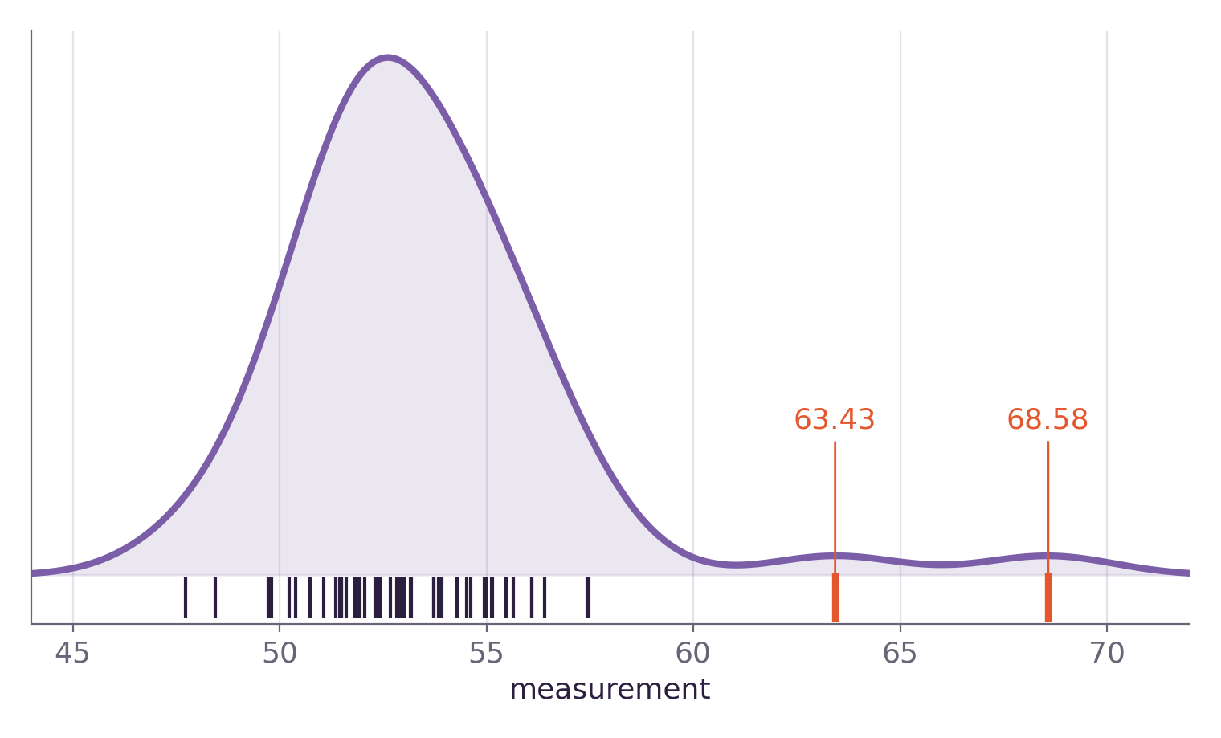
הנתונים: 48 מדידות תהודה מגנטית גרעינית
2
48
ערכים חריגים
מדידות
NMR — טכניקה לחקר מולקולות, וגם יצורים חיים
הצורה דומה להתפלגות גאוסיאנית
אבל: שתי מדידות (63.43 ו-68.58) רחוקות מאוד מהשאר
Notes:
הדוגמה מגיעה ממדידות ניסיוניות בתהודה מגנטית גרעינית (NMR) - טכניקה לחקר מולקולות, וגם של יצורים חיים, כי בסופו של דבר הם אוסף של מולקולות. יש 48 מדידות. הצפיפות נראית בערך גאוסיאנית, חוץ משתי נקודות רחוקות מהממוצע.

Slide 4
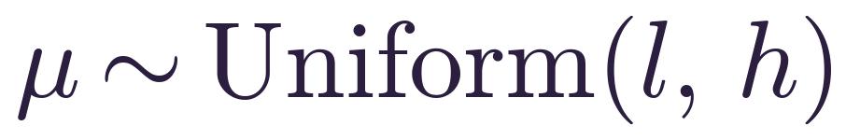
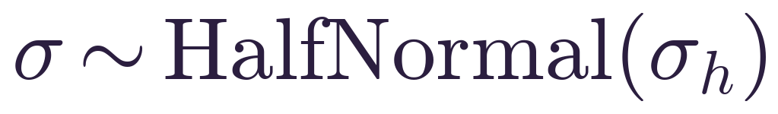
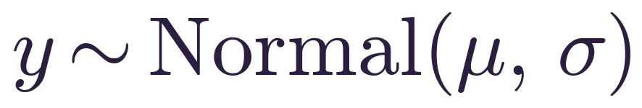
מודל גאוסיאני
μ
σ
Uniform(l, h)
HalfNormal(σh)
y ~ Normal(μ, σ)
HalfNormal — כמו נורמלית ”מקופלת“ סביב הממוצע: רק ערכים חיוביים
שני הפרמטרים לא ידועים — לכן לשניהם יש prior
בשלב הזה מתעלמים מהערכים החריגים
תרשים בסגנון Kruschke
Notes:
נשכח לרגע משתי הנקודות החריגות ונניח התפלגות גאוסיאנית. מאחר שאיננו יודעים לא את הממוצע ולא את סטיית התקן, צריך priors לשניהם. μ מגיע מהתפלגות אחידה עם גבולות l ו-h, σ מהתפלגות חצי-נורמלית עם סטיית תקן σ_h, והנתונים מהתפלגות נורמלית. התרשים הוא בסגנון של קרושקה.

Slide 5
בחירת ה-Priors: לבטא חוסר ידיעה
ערך גדול
σ
ידע פיזיקלי
μ
טווח רחב מהנתונים
μ
HalfNormal(10)
Uniform(0, 100)
Uniform(40, 75)
סטיית תקן גדולה ביחס לפיזור הנתונים
ערכים מתחת ל-0 או מעל 100 בלתי אפשריים פיזיקלית
גבולות שמכסים בנדיבות את טווח המדידות
העיקרון: כשאין ידע מוקדם, בוחרים prior רחב מספיק כדי שהנתונים — ולא ה-prior — יקבעו את התוצאה
Notes:
אם לא יודעים מה הערכים האפשריים, אפשר לבחור priors שמשקפים את חוסר הידיעה. אפשרות אחת: גבולות 40 עד 75 לממוצע - טווח רחב מטווח הנתונים. אפשר גם להשתמש בידע מוקדם, למשל שאי אפשר פיזיקלית לקבל ערכים מתחת ל-0 או מעל 100, ואז Uniform(0,100). ל-HalfNormal נבחר σ=10, ערך גדול ביחס לנתונים. בקוד של המחברת המודל הגאוסיאני משתמש בגבול עליון 70 ומודל ה-t ב-75.

Slide 6
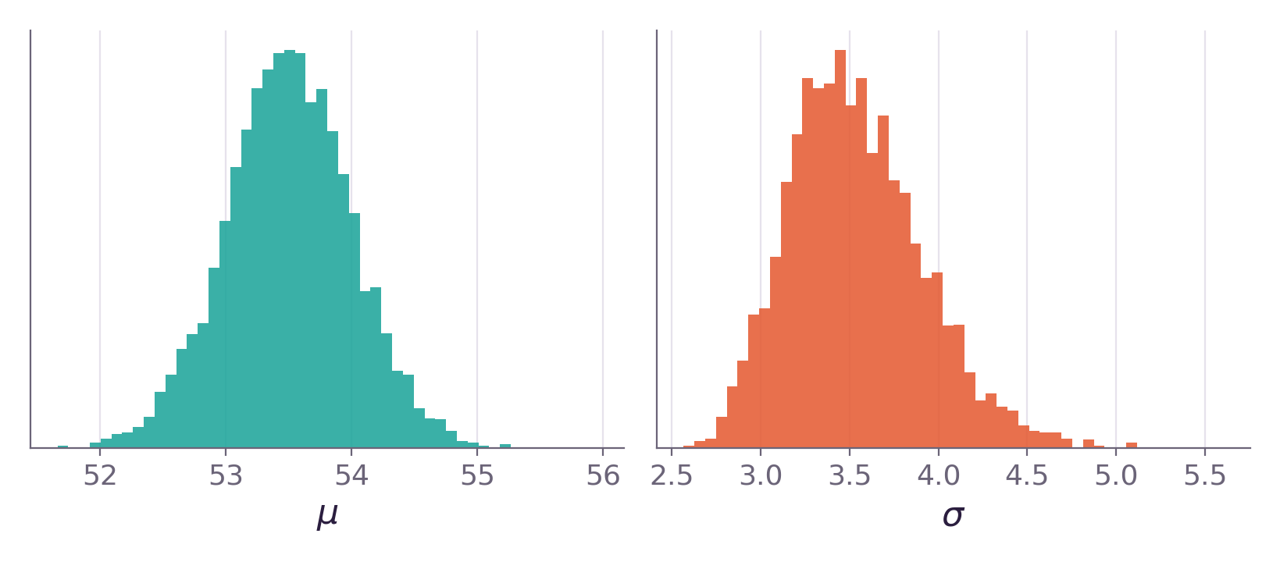
המודל בקוד והפוסטריור
with pm.Model() as model_g:
μ = pm.Uniform('μ', lower=40, upper=70)
σ = pm.HalfNormal('σ', sigma=10)
y = pm.Normal('y', mu=μ, sigma=σ,
observed=data)
idata_g = pm.sample(1000)
94% HDI
53.48
μ
52.49 – 54.46
ממוצע הפוסטריור
94% HDI
3.55
σ
2.85 – 4.26
ממוצע הפוסטריור
מדדי ההתכנסות (r_hat ו-ESS) תקינים — הדגימה התכנסה היטב
Notes:
כך נראה המודל ב-PyMC. אחרי הדגימה, az.plot_trace מציג לכל פרמטר את ההתפלגות ואת שרשרת הדגימות. כאן מוצגות ההתפלגויות הפוסטריוריות של μ ו-σ.

Slide 7
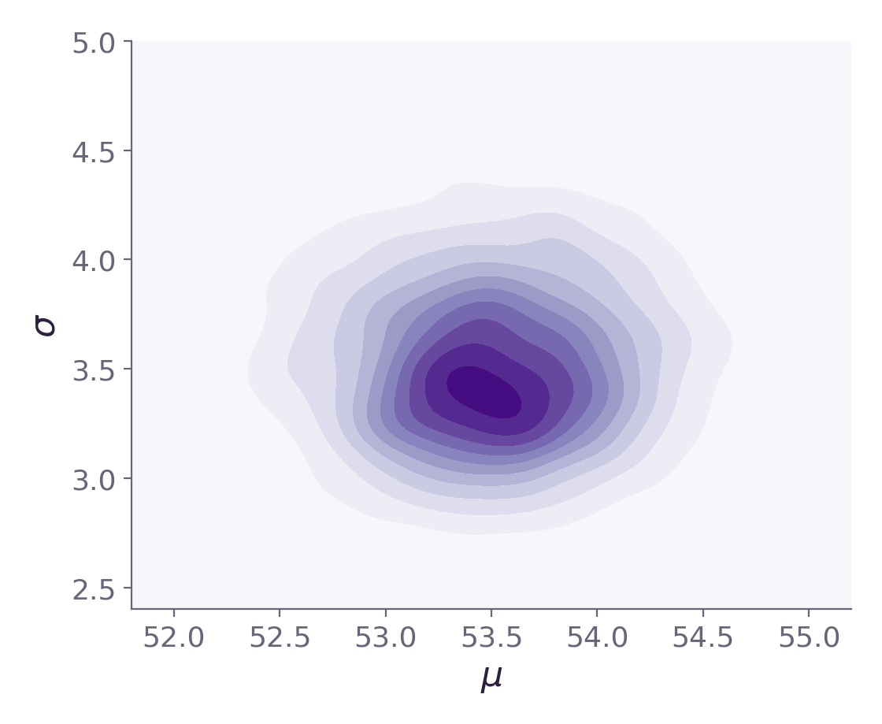
ההתפלגות המשותפת של μ ו-σ
az.plot_pair מציג את הפוסטריור המשותף של שני הפרמטרים
כל קו מתאר אזור בצפיפות שווה — מרכז כהה = הערכים הסבירים ביותר
הצורה כמעט סימטרית: μ ו-σ כמעט בלתי תלויים
מתאם חזק היה נראה כאליפסה מוטה
Notes:
az.plot_pair מציג את ההתפלגות המשותפת של שני הפרמטרים. אפשר לבדוק אם יש קשר בין הפרמטרים - כאן הצורה כמעט סימטרית, כלומר μ ו-σ כמעט בלתי תלויים בפוסטריור.

Slide 8
בדיקות posterior -predictive
3
2
1
משווים
מדמים נתונים
דוגמים פרמטרים
האם הנתונים המדומים נראים כמו האמיתיים?
מדגם בגודל של הנתונים (48) לכל דגימה
μ ו-σ מתוך הפוסטריור
with model_g:
pm.sample_posterior_predictive(
idata_g, extend_inferencedata=True)
az.plot_ppc(idata_g, num_pp_samples=100)
הרעיון: משתמשים בפוסטריור כדי לחזות — ובתחזיות כדי לבדוק את המודל
Notes:
אחרי שחישבנו את הפוסטריור, אפשר להשתמש בו כדי לדמות נתונים חדשים ולבדוק כמה הם עקביים עם הנתונים שנצפו. השוואות כאלה נקראות posterior predictive checks: משתמשים בפוסטריור כדי לחזות, ובתחזיות כדי לבדוק את המודל. כל מדגם מדומה בגודל של הנתונים המקוריים.

Slide 9
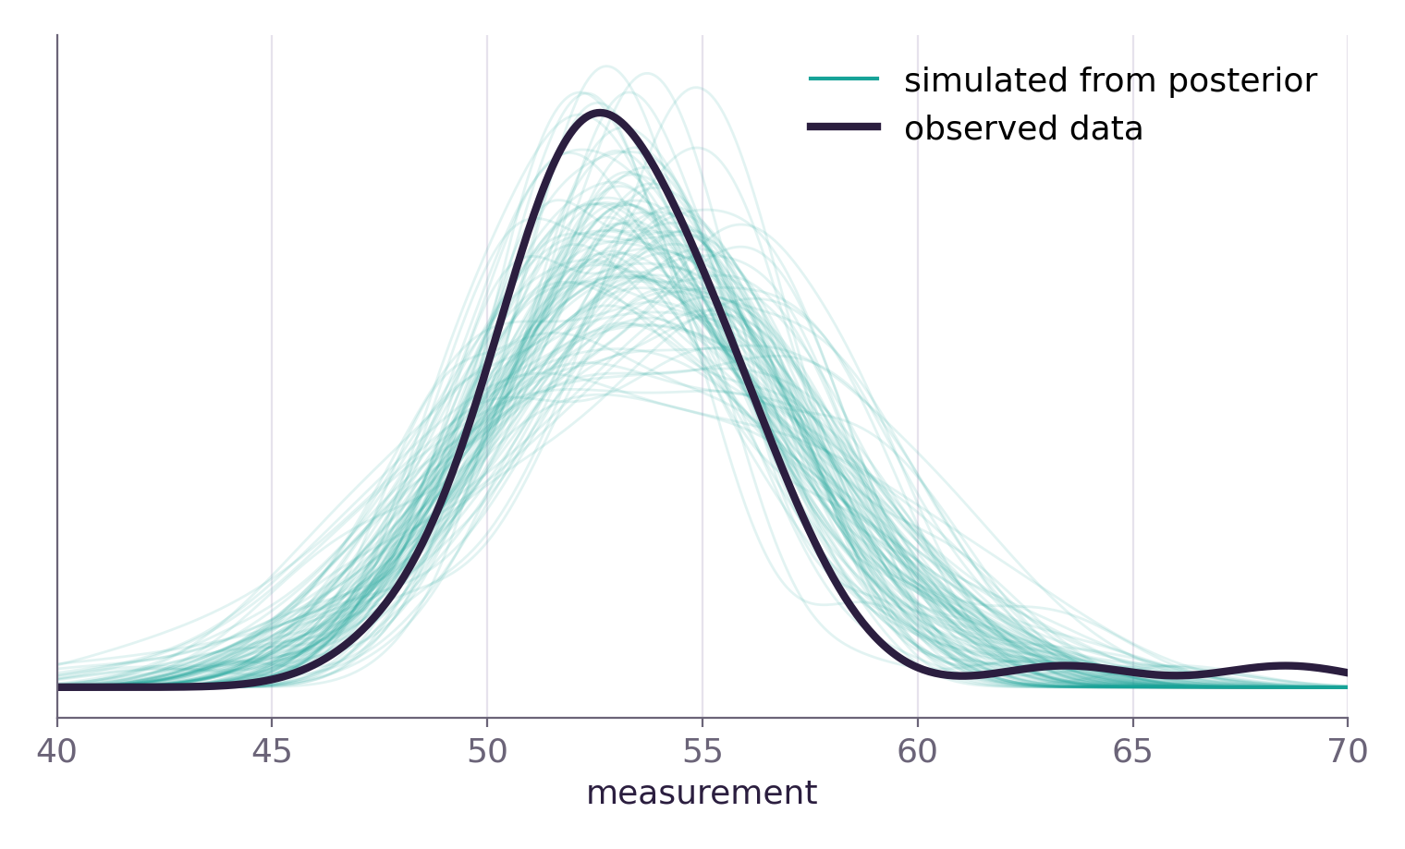
בדיקת המודל הגאוסיאני
קו כהה: הנתונים שנצפו
קווים דקים: 100 מדגמים מדומים מהפוסטריור
המדגמים המדומים רחבים מדי ומוסטים ימינה
שני הערכים החריגים מושכים את μ ומנפחים את σ — המודל הנורמלי רגיש מדי לחריגים
Notes:
הקו הכהה הוא הצפיפות של הנתונים, והקווים הדקים הם 100 מדגמים מדומים מהפוסטריור. ההתאמה סבירה, אבל הנתונים המדומים רחבים מדי ומרכזם מוסט ימינה: שתי הנקודות החריגות 'מושכות' את הממוצע ומנפחות את σ. מודל נורמלי לא יכול להסביר ערכים חריגים בלי להרחיב את כל ההתפלגות.

Slide 10
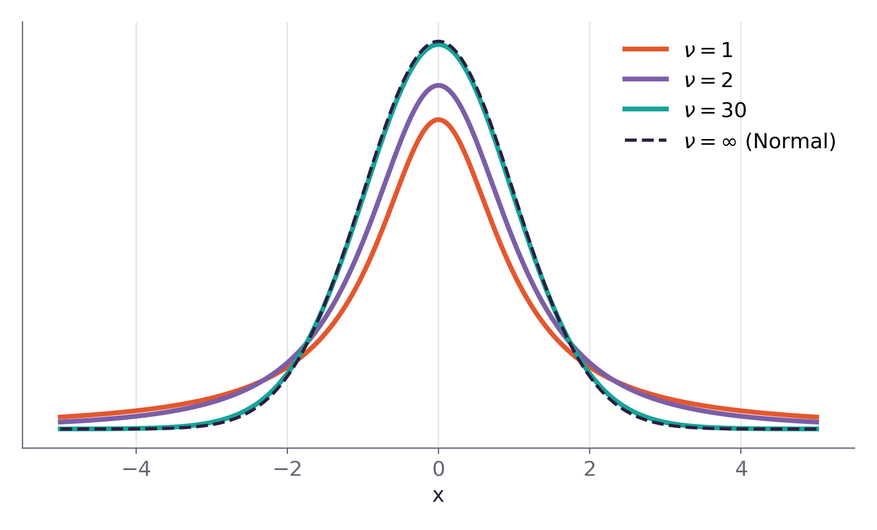
התפלגות t (נקרא גם student)
פרמטר הנורמליות
ν
שולט בכובד הזנבות
ν = 1: התפלגות קושי
1
זנבות כבדים מאוד — ערכים קיצוניים סבירים
ν גדול: כמעט נורמלית
∞
כבר ב-ν = 30 קשה להבדיל
Notes:
במקום להסיר ערכים חריגים, מחליפים את הנראות בהתפלגות עם זנבות כבדים יותר. להתפלגות t יש פרמטר נוסף ν, פרמטר הנורמליות. כש-ν=1 מתקבלת התפלגות קושי, עם זנבות כבדים מאוד. ככל ש-ν גדל, ההתפלגות מתקרבת לנורמלית, וכבר ב-ν=30 היא כמעט זהה לה. עובדה מעניינת: ל-t עם ν≤1 אין ממוצע מוגדר, ועם ν≤2 אין שונות מוגדרת.

Slide 11
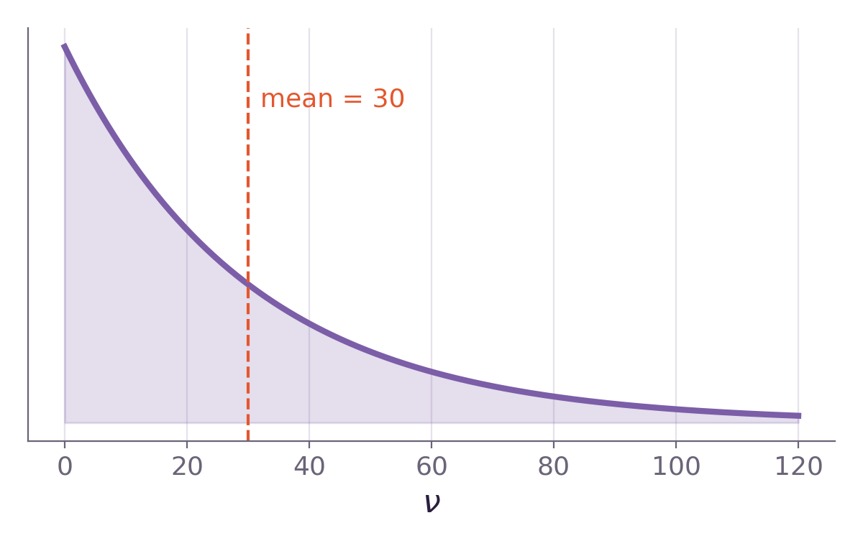
מודל חסין: נראות t של סטודנט
μ
σ
ν
Uniform(40, 75)
HalfNormal(10)
Exp(1/30)
y ~ StudentT(μ, σ, ν)
ה-prior של ν: מעריכית עם ממוצע 30
רוב המסה — קרוב לנורמלית; ערכים קטנים עדיין אפשריים אם הנתונים דורשים
ν = pm.Exponential('ν', 1/30)
y = pm.StudentT('y', mu=μ, sigma=σ, nu=ν, observed=data)
Notes:
אותו מודל, עם פרמטר נוסף ν ונראות StudentT. ל-ν בוחרים prior מעריכי עם ממוצע 30: כך רוב המסה היא על ערכים שבהם ההתפלגות קרובה לנורמלית, אבל עדיין יש מקום לערכים קטנים עם זנבות כבדים, אם הנתונים דורשים זאת.

Slide 12
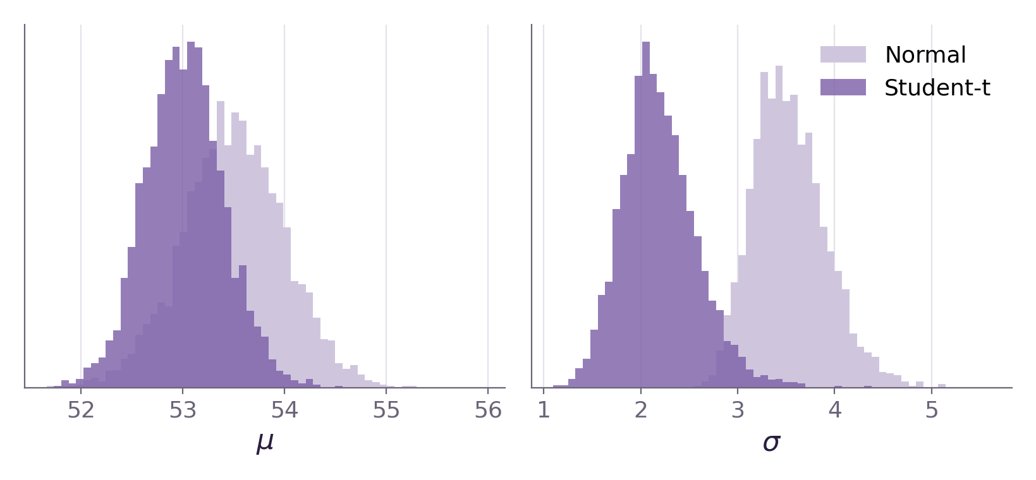
נורמלית מול t: מה השתנה?
t של סטודנט
נורמלית
53.03
53.48
μ
2.18
3.55
σ
4.45
—
ν
σ קטן מאוד — הזנבות ”סופגים“ את החריגים
μ זז — כבר לא נמשך לכיוון החריגים
ν בסביבת 4.5 — הנתונים דורשים זנבות כבדים
Notes:
השוואת הסיכומים של שני המודלים. μ ירד מעט, כי הוא כבר לא נמשך לכיוון החריגים. σ קטן מאוד, מ-3.5 לכ-2.2: הזנבות הכבדים מסבירים את החריגים, ולכן אין צורך לנפח את כל ההתפלגות. ν בסביבת 4.5 - רחוק מנורמלי, כלומר הנתונים אכן דורשים זנבות כבדים.

Slide 13
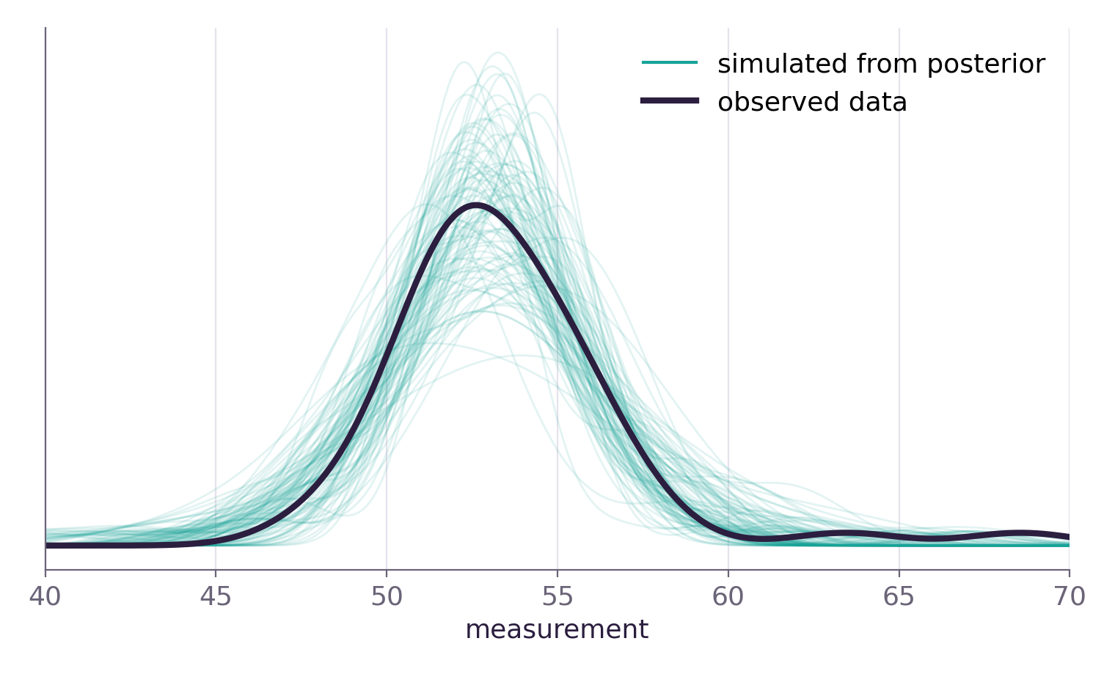
בדיקת המודל החסין
המדגמים המדומים מרוכזים סביב רוב הנתונים
רוחב ומיקום תואמים — ההתאמה טובה בהרבה
החריגים מוסברים ע”י הזנבות, בלי לעוות את המרכז
הסקה חסינה: לא מוחקים חריגים — בוחרים נראות שמסוגלת להסביר אותם
Notes:
אותה בדיקה פוסטריור-פרדיקטיבית למודל t. המדגמים המדומים מרוכזים עכשיו סביב החלק המרכזי של הנתונים, וההתאמה טובה בהרבה. החריגים לא 'מעוותים' את כל המודל.

Slide 14
סיכום
מודל גאוסיאני: prior לממוצע ולסטיית התקן, ונראות נורמלית
μ
בדיקות פוסטריור-פרדיקטיביות: מדמים נתונים ומשווים לאמיתיים
✓
התפלגות t: זנבות כבדים שנשלטים ע”י ν
ν
מודל חסין לא נגרר אחרי חריגים — σ קטן ו-μ מדויק יותר
σ

